Slide 1

Villamos alapismeretek | 9. évfolyam (15. hét)
Mit mond a műszer?
Az első hibakeresések és mérések a gyakorlatban
IAA Útravaló: „A műszer adatot mutat. A szakember következtet.”

Slide 2
A hét célja és tanulási kimenetei
Biztonságosan előkészíteni egy mérést.
A hét legfőbb célkitűzése:
Digitális multiméterrel feszültséget mérni.
A tanuló megtapasztalja, hogy a villamos hibák felismerésének alapja a megfigyelés, a logikus gondolkodás és a helyes mérési módszer. A műszer a döntéshez szolgáltat adatot.
Folytonosságvizsgálatot végezni.
Egyszerű hibákat logikusan megkeresni.

Slide 3
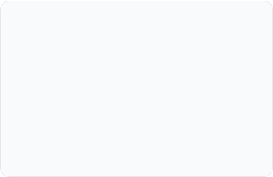
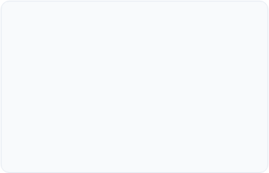
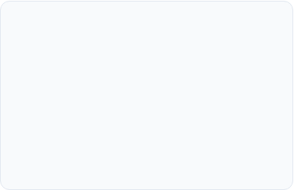



Heti óravázlat (3 tanóra)
1. Tanóra
2. Tanóra
3. Tanóra
Mérés előtt gondolkodunk. Hibakeresési sorrend: tápfeszültség, kapcsoló, vezeték, fogyasztó.
Digitális multiméter használata elem, tápegység és egyszerű áramkör mérésére. Becslés és mérés.
Hibás áramkörök vizsgálata. A hiba felderítése, javítása és a javítás ellenőrzése.

Slide 4
Szakmai szókincs: Alapfogalmak
Fogalom | Jelentése / Magyarázata
Hibakeresés | A hiba okának módszeres felderítése lépésről lépésre.
Folytonosságvizsgálat | Annak ellenőrzése, hogy egy vezető megszakítás nélküli-e.
Mérési pont | Az a hely az áramkörben, ahol a műszerrel mérést végzünk.
Dokumentálás | A mérési eredmények és megfigyelések pontos rögzítése.

Slide 5


Valós élet: Hogyan hibakeres a szakember?
Ha egy lámpa nem világít, a laikus rögtön égőt cserél.
A szakember először megméri, hogy van-e feszültség a foglalatban.
Aranyszabály
Ezzel időt, pénzt takarít meg, és elkerüli a felesleges alkatrészcseréket.
„Ha egy lámpa nem világít, a szakember először megméri, hogy van-e feszültség, és csak ezután kezd alkatrészt cserélni.”

Slide 6

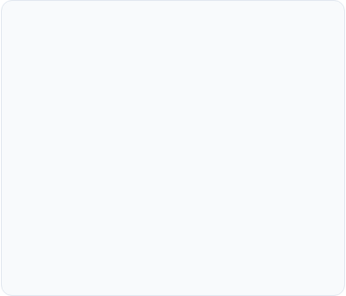
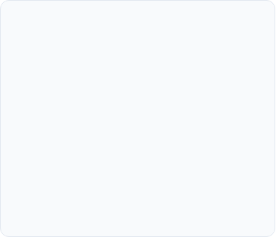



Tipikus tévhitek a méréstechnikában
1. Tévhit
2. Tévhit
3. Tévhit
„A multiméter mindig megmondja, mi a hiba.” Valóság: A műszer csak számot mutat, a hibát neked kell logikusan kitalálnod.
„Előbb mérünk, aztán gondolkodunk.” Valóság: Mérés előtt mindig át kell gondolni, mit és miért mérünk (biztonság!).
„Ha nincs feszültség, biztos rossz a műszer.” Valóság: A hiba az áramkörben van, a műszer jó eséllyel pontosan mér.

Slide 7
A mester tanácsa
SZAKMAI SZEMLÉLET
„Soha ne a műszert hibáztasd először. Előbb győződj meg róla, hogy jól kérdeztél tőle.”
Minden mérés pontos előkészítést és megfelelő méréshatár-választást igényel!

Slide 8

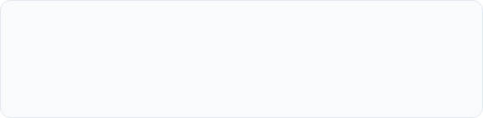
Mini projekt: Hibakeresési napló
Mit ellenőriztem? (vizuális szemrevételezés)
A napló felépítése
Mit mértem? (pontos értékek)
A gyakorlati órán minden hibás áramkör vizsgálatáról naplót vezetünk a következő kérdések mentén:
Mit találtam? (a hiba helye)
Milyen következtetésre jutottam?

Slide 9
A HÉT ZÁRÓ GONDOLATA
„A jó szakember nem a hibát keresi. A hiba okát keresi.”
Következő hét (16. hét előzetese): IAA Modulzáró projekt – Építsd meg! Mérd meg! Magyarázd el!

